Slide 1

Das Jod-ABC
Ein Entdeckungsführer für Schüler, Schülerinnen und Lehrende

Slide 2

Jod-Feedback-Tool
Nehmt euch 5 Minuten Zeit, um das Jod-Feedback-Tool individuell auszufüllen.
https://euthyroid.limesurvey.net/456444?newtest=Y&lang=de
Notes:
Wenn den Schülern und Schülerinnen Computer mit einer Internetverbindung zur Verfügung steht, nutzen Sie bitte die Online-Version auf der Webseite.

Slide 3
Warum ist Jod wichtig?
Lebenswichtiger Mineralstoff, der im Körper eine Schlüsselrolle für ein gesundes Leben spielt und täglich nur in geringen Mengen gebraucht wird.
Unterstützung der Schilddrüse und Kontrolle des Energieverbrauchs.
Ohne genügend Jod funktioniert dein Körper möglicherweise nicht so, wie er sollte.
Die Aufnahme von Jod ist in allen Lebensabschnitten wichtig, aber besonders bei Kindern und Frauen, die ein Kind bekommen wollen.
Der Embryo benötigt Jod bereits im Mutterleib für ein gesundes Wachstum
Danach kann die Muttermilch, die Säuglingsnahrung oder weitere jodhaltige Lebensmittel das benötigte Jod liefern.
Ein lebenswichtiger Mineralstoff ist ein Mineralstoff, den der Körper nicht selbst herstellen kann und der daher über die Nahrung aufgenommen werden muss.
Notes:
Glossar: Ein lebenswichtiger Mineralstoff ist ein Mineralstoff, den der Körper nicht selbst herstellen kann und der daher über die Nahrung aufgenommen werden muss.
Fragen Sie die Schülerinnen und Schüler, ob sie wissen, was das Wort „lebenswichtiger Mineralstoff" bedeutet? Fragen Sie die Schüler und Schülerinnen vielleicht, ob sie andere essentielle Mineralien kennen [Eisen, Selen, Kupfer, Magnesium, Zink, Kalzium, Phosphor, Kalium, Natrium, Chrom, Chlorid, Fluorid - und natürlich Jod].

Slide 4
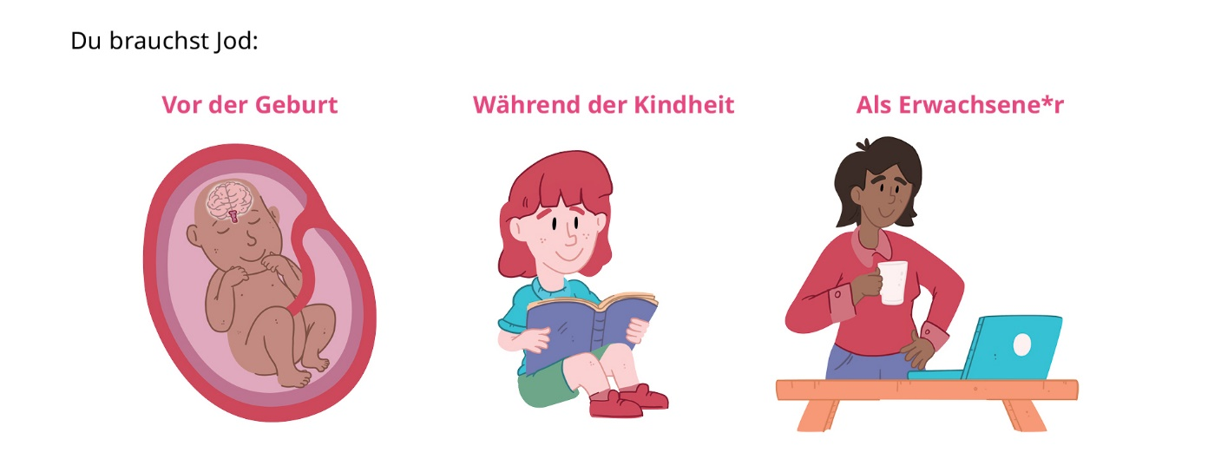
Warum ist Jod wichtig?
Jod wird besonders vor der Geburt, in den ersten Lebensjahren, in der Kindheit und bei Kinderwunsch benötigt

Slide 5
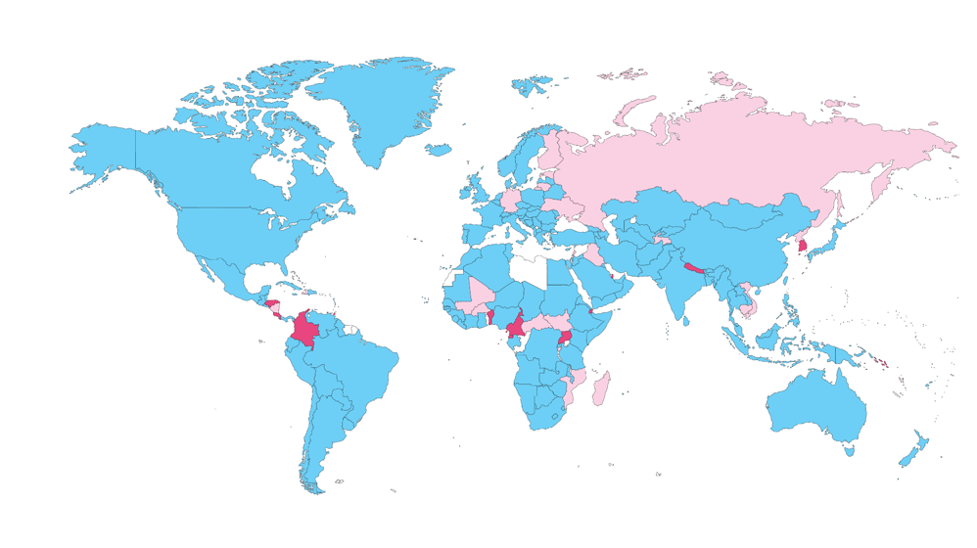
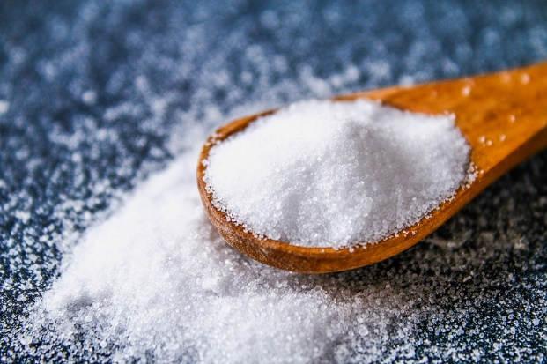
Haben alle Menschen auf der Welt Zugang zu Jod in ihrer Ernährung?
In vielen Ländern wird mit der normalen Ernährung nicht ausreichend Jod aufgenommen.
Der Jodstatus wird von den Regierungen überwacht, indem bei nationalen oder regionalen Untersuchungen der Jodgehalt im Urin überprüft wird.
Durch Beimischung von Jod zum Kochsalz hat ein Großteil der Weltbevölkerung Zugang zu den Jodmengen, die sie benötigt.
In einigen Ländern, darunter Großbritannien und Zypern, haben die Menschen jedoch keinen Zugang zu jodiertem Salz.
Notes:
Auf der nächsten Folie wird die Weltkarte größer angezeigt.

Slide 6
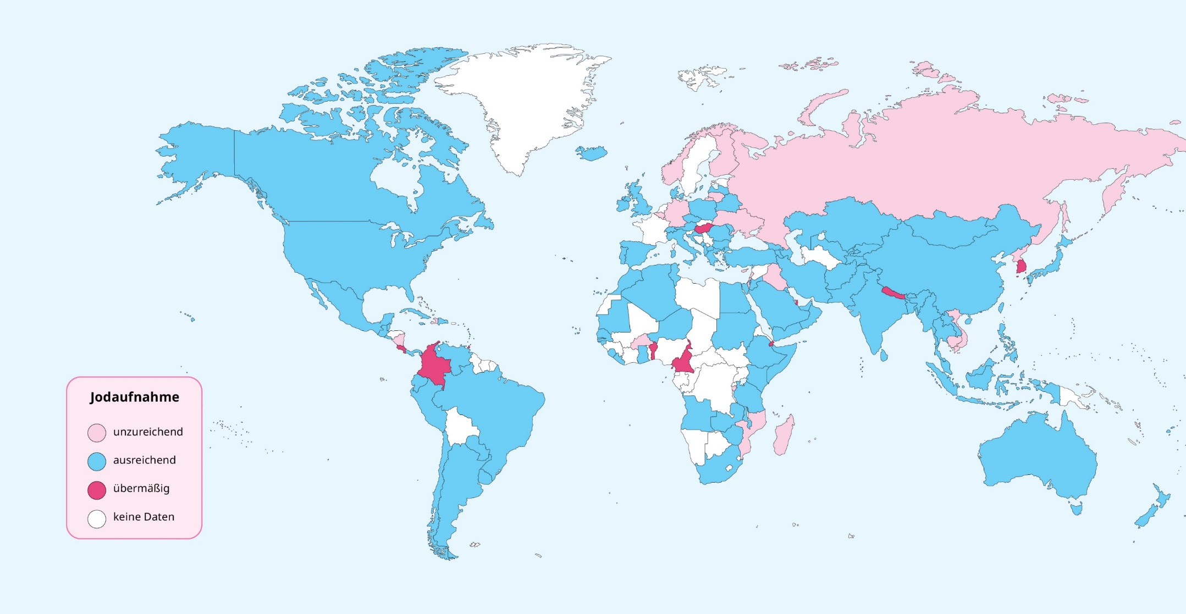
Findet euer Land, um den Jodstatus zu sehen
Notes:
Verwenden Sie den Zoom-Effekt im Präsentationsmodus, um Ihr Land hervorzuheben.
Fragen Sie die Schülerinnen und Schüler nach Ländern, in denen die Bevölkerung genug, zu wenig oder zu viel Jod erhält.
Betonen Sie, dass die Jodzufuhr in der Allgemeinbevölkerung zwar ausreichend ist, Untergruppen jedoch eine unzureichende Jodzufuhr haben können.

Slide 7
Die Geschichte des Jodmangels
Jodmangel hat eine lange Geschichte.
Im Jahr 326 v. Chr. stellte Alexander der Große bei Bewohnern des nördlichen Gebiets des heutigen Pakistans geschwollene Hälse fest.
Dabei handelte es sich um einen Kropf, eine Schwellung der Schilddrüse im Hals aufgrund von Jodmangel.
Die Schweiz war das erste Land der Welt, das Salz jodierte (dem Salz Jod hinzufügte), um das Problem des Jodmangels zu bekämpfen, und das schon seit mehr als hundert Jahren.
Davor gab es durch Jodmangel viele Fälle von schweren und dauerhaften
geistigen Beeinträchtigungen sowie von Kropf, vor allem in alpinen Regionen mit
niedrigem Jodgehalt im Boden und in Pflanzen.
Von Jodmangel oder Nährstoffmangel spricht man, wenn der Körper nicht genügend von etwas bekommt, das er braucht, z. B. wichtige Vitamine und Mineralien wie Jod.
Geistige Beeinträchtigungen umfassen Schwierigkeiten bei kognitiven Funktionen wie Lernen, Verstehen, Erinnern oder Probleme lösen. Diese können die Fähigkeit einer Person, Informationen zu erfassen oder auf typische Weise mit der Welt zu interagieren, beeinträchtigen.
Notes:
Glossar: Geistige Beeinträchtigungen umfassen Schwierigkeiten bei kognitiven Funktionen wie Lernen, Verstehen, Erinnern oder Probleme lösen. Diese können die Fähigkeit einer Person, Informationen zu erfassen oder auf typische Weise mit der Welt zu interagieren, beeinträchtigen.
Glossar: Von Jodmangel oder Nährstoffmangel spricht man, wenn der Körper nicht genügend von etwas bekommt, das er braucht, z. B. wichtige Vitamine und Mineralien wie Jod.

Slide 8
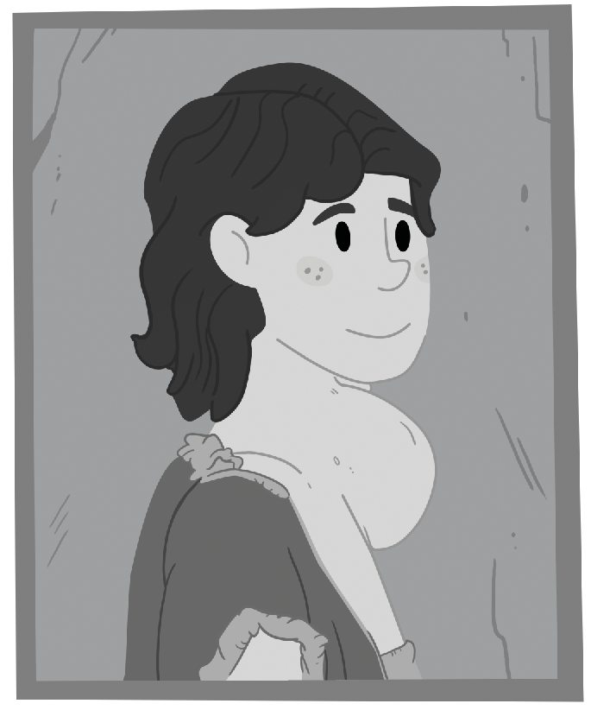
Die Geschichte des Jodmangels
Vor etwa 30 Jahren wurde eine Kampagne zur Jodierung von Salz gestartet, die sogenannte universellen Salzjodierung.
Dank dieser Kampagne gibt es in den meisten Teilen der Welt keine Anzeichen von schwerem Jodmangel mehr.
Allerdings gibt es immer noch mäßige und leichte Mängel, was vermuten lässt, dass dem Verzehr jodhaltiger Lebensmittel nicht genügend Aufmerksamkeit geschenkt wird.

Slide 9
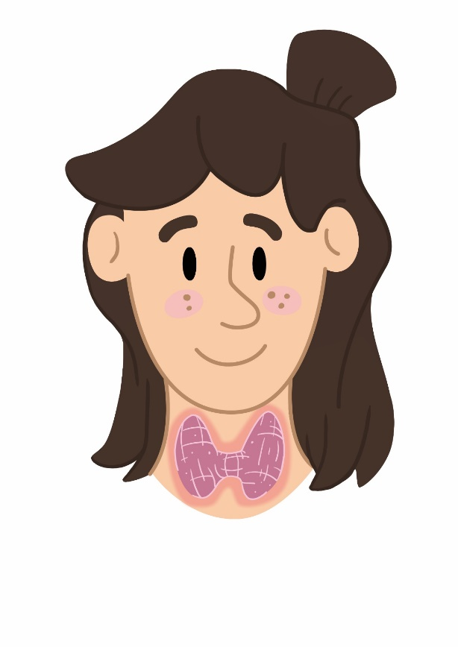
Jod: Treibstoff für Wachstum und Energie
Du brauchst Jod, um Schilddrüsenhormone zu produzieren
Die Schilddrüse befindet sich vorne am Hals, unterhalb des Kehlkopfes.
Eine Über- oder Unterversorgung mit Schilddrüsenhormonen kann zu gesundheitlichen Beeinträchtigungen führen.
Da die Schilddrüsenhormone für den Stoffwechsel wichtig sind, kann Jodmangel zu Problemen bei der Regulierung der Körpertemperatur, zu Müdigkeit, Abgeschlagenheit und Gewichtsveränderungen führen.
Fakt
Die Schilddrüse ist eine kleine, schmetterlings-förmige Drüse im vorderen Teil des Halses unterhalb des Kehlkopfes.
Notes:
Zu dieser Seite/Folie gibt es Zusatzaufgaben.

Slide 10
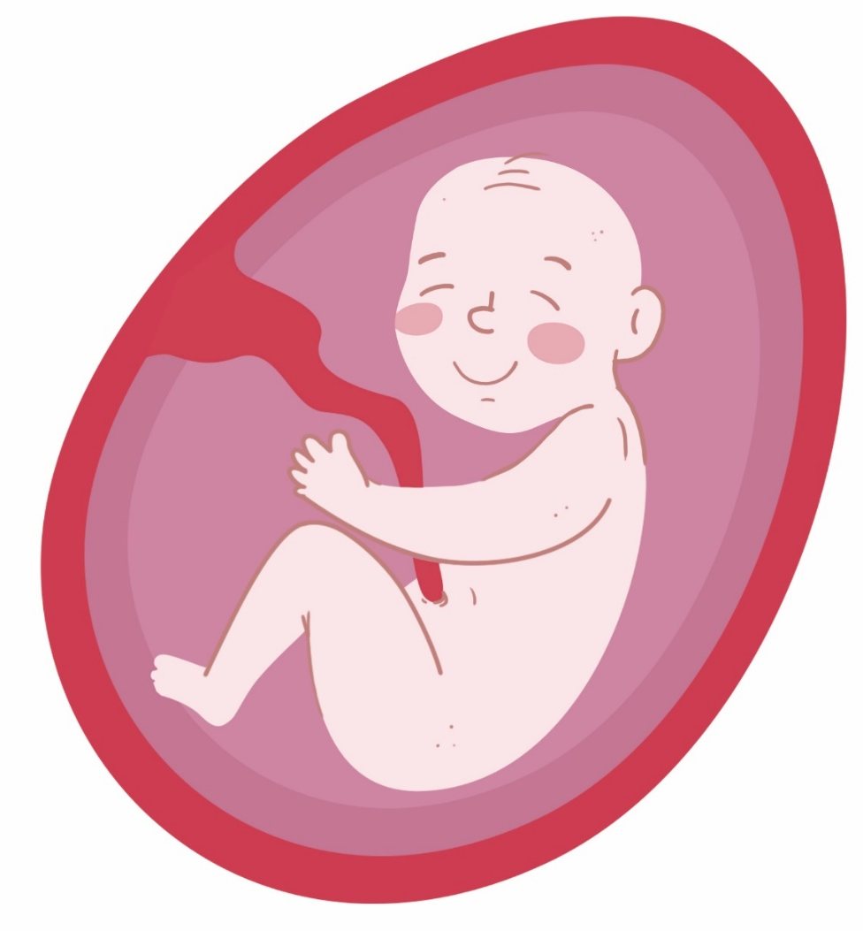
Jod in der Schwangerschaft:
Wachstum und Gehirnentwicklung des Babys
Jod ist während der Schwangerschaft von entscheidender Bedeutung, da es die Produktion von Schilddrüsen-hormonen unterstützt.
Diese Hormone sind für die gesunde Entwicklung des Gehirns und des Nervensystems des Babys unerlässlich.
Daher ist Jod wichtig für die Entwicklung der kognitiven Fähigkeiten, das Lernen und die allgemeine Gesundheit des heranwachsenden Babys.
Notes:
Zu dieser Seite/Folie gibt es Zusatzaufgaben.

Slide 11
Warum sollten wir uns heutzutage mit Jodmangel beschäftigen?
Während die Anzeichen für schweren Jodmangel abnehmen, gibt es immer noch mäßigen und leichten Jodmangel. Viele Menschen wissen nicht, wie wichtig eine ausreichende Jodzufuhr in ihrer Ernährung ist.
Jodmangel kann sich auf die Gesundheit aller Bevölkerungsgruppen auswirken und ist die häufigste vermeidbare Ursache für geistige Behinderungen.

Slide 12
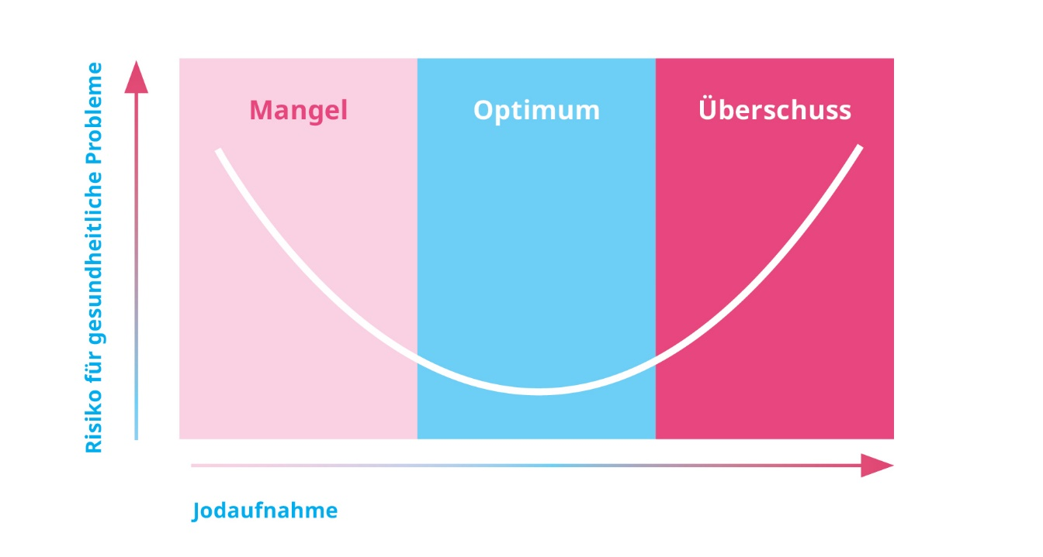
Die richtige Menge an Jod ist wichtig für die Gesundheit
Eine zu geringe Jodzufuhr führt, genauso wie eine zu hohe Jodzufuhr, zu gesundheitlichen Beeinträchtigungen
Bei einer zu hohen Jodzufuhr bremst das Gehirn die Schilddrüse, die dann zu wenig Hormone produzieren kann.
Dies führt zu Gewichtszunahme, allgemeiner Abgeschlagenheit und Müdigkeit.
In unserer Region kann allerdings kaum die empfohlene Jodzufuhr über die Nahrung überschritten werden.

Slide 13
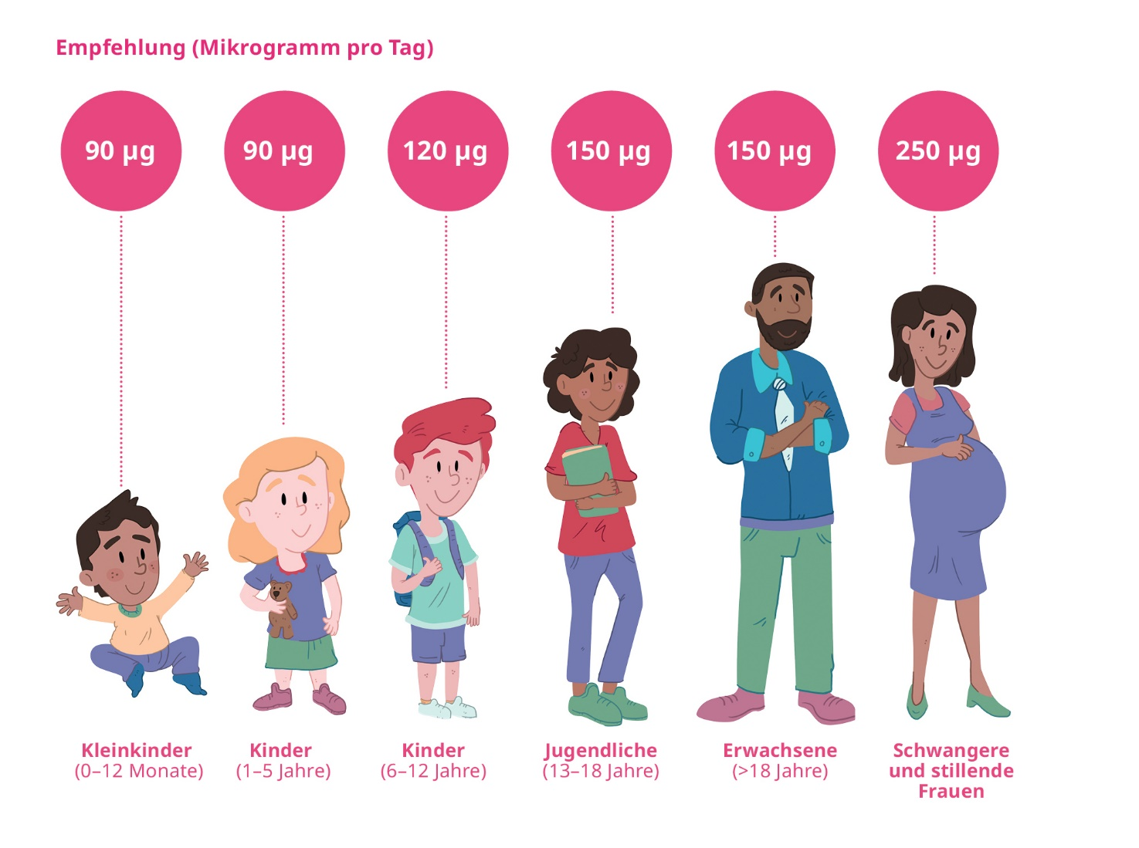
Empfohlene Menge der Jodaufnahme – auch für Schwangerschaft und Stillzeit
Die Weltgesundheitsorganisation (WHO) empfiehlt die folgende Jodaufnahme pro Tag (2007).
Diese Empfehlungen basieren auf der durchschnittlichen täglichen Jodaufnahme, die zur Aufrecht-erhaltung der Schilddrüsenhormone und des allgemeinen Wohlbefindens für verschiedene Altersgruppen und Lebensabschnitte erforderlich ist.

Slide 14
Empfohlene Menge der Jodaufnahme
Fakt
Ein µg (Mikrogramm) ist eine so geringe Menge, dass es schwer zu veranschaulichen ist.
Die Menge an Jod, die du pro Tag benötigst, ist so gering, dass du dein ganzes Leben lang weniger als einen Teelöffel Jod benötigen wirst.

Slide 15
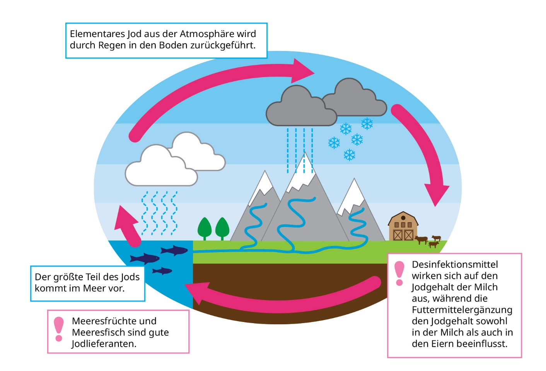
Der Jodkreislauf
Die Reise des Jods beginnt im Meer, wo Fische, Muscheln und Algen es aus dem Meerwasser aufnehmen.
Aus dem Meer verdunstet Jod in winzigen Tröpfchen in die Luft.
Diese Tröpfchen fallen bei Regen auf das Land, und der Boden nimmt das Jod auf.

Slide 16
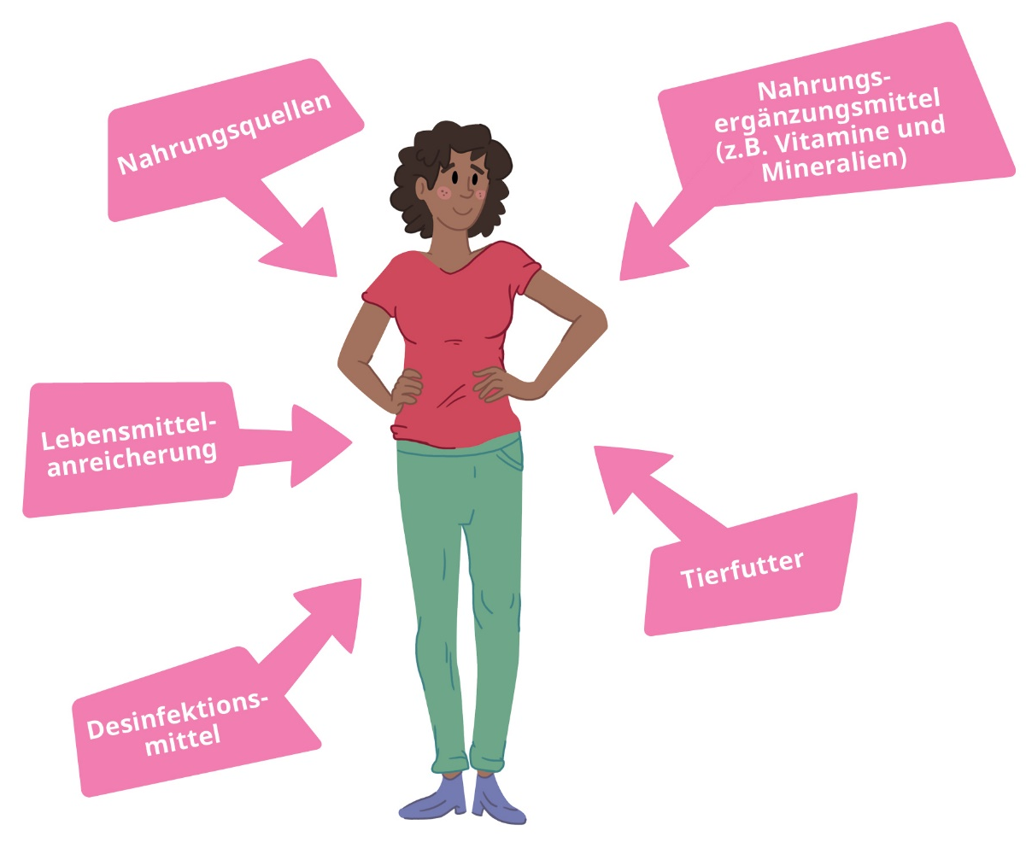
Der Jodkreislauf
Darüber hinaus beeinflussen nationale Vorschriften über den Jodgehalt in Tierfutter, die Anreicherung von Lebensmitteln und Jodierungsprogramme für Salz den Jodgehalt in Lebensmitteln.
In einigen Ländern wird Jod auch als Desinfektionsmittel beim Melken verwendet, so dass Milch und Milcherzeugnisse ebenfalls eine gute Jodquelle für die Ernährung darstellen.
Jod gelangt also auf verschiedenen Wegen in die Nahrungskette.
Bei der Anreicherung werden bestimmten Lebensmitteln wie Salz, Brot, Getreide oder Milch wichtige Vitamine oder Mineralien wie Jod zugesetzt. Ziel ist es, den Gehalt an bestimmten Nährstoffen in bestimmten Lebensmitteln zu erhöhen und sicherzustellen, dass die Menschen ausreichend mit wichtigen Vitaminen und Mineralien versorgt werden..
Notes:
Glossar: Bei der Anreicherung werden bestimmten Lebensmitteln wie Salz, Brot, Getreide oder Milch wichtige Vitamine oder Mineralien wie Jod zugesetzt. Ziel ist es, den Gehalt an bestimmten Nährstoffen in bestimmten Lebensmitteln zu erhöhen und sicherzustellen, dass die Menschen ausreichend mit wichtigen Vitaminen und Mineralien versorgt werden.

Slide 17
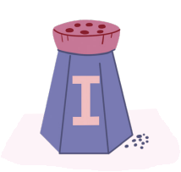
Wie können die Länder sicherstellen, dass die Menschen genügend Jod mit der Nahrung aufnehmen?
In vielen Ländern gibt es Programme zur Jodierung von Salz, die sich jedoch darin unterscheiden können, wie viel Jod dem Salz zugesetzt wird (dies hängt davon ab, wie viel Jod die Menschen in einem bestimmten Land benötigen)
In einigen Ländern ist die Verwendung von Jodsalz (Salz mit Jodzusatz) bei der Herstellung von Brot und Fertiggerichten vorgeschrieben, in anderen Ländern ist sie freiwillig.

Slide 18

Wie können die Länder sicherstellen, dass die Menschen genügend Jod mit der Nahrung aufnehmen?
Jod wird auch auf andere Weise in die Lebensmittelkette eingebracht, z. B. durch die Anreicherung bestimmter Lebensmittel, Tierfutter und die Verwendung von Desinfektionsmitteln bei der Lebensmittelherstellung
Dies wirkt sich darauf aus, wie viel Jod in Lebensmitteln wie Milch und Eiern enthalten ist, je nachdem, was die Tiere fressen oder wie die Lebensmittel hergestellt werden.
Die Gesetzgebung in Bezug auf Jodsalz, die Ernährungskultur und die geografischen Gegebenheiten können zu erheblichen Unterschieden bei der Jodzufuhr zwischen den Ländern führen - selbst zwischen Ländern, die geografisch nahe beieinander liegen.

Slide 19
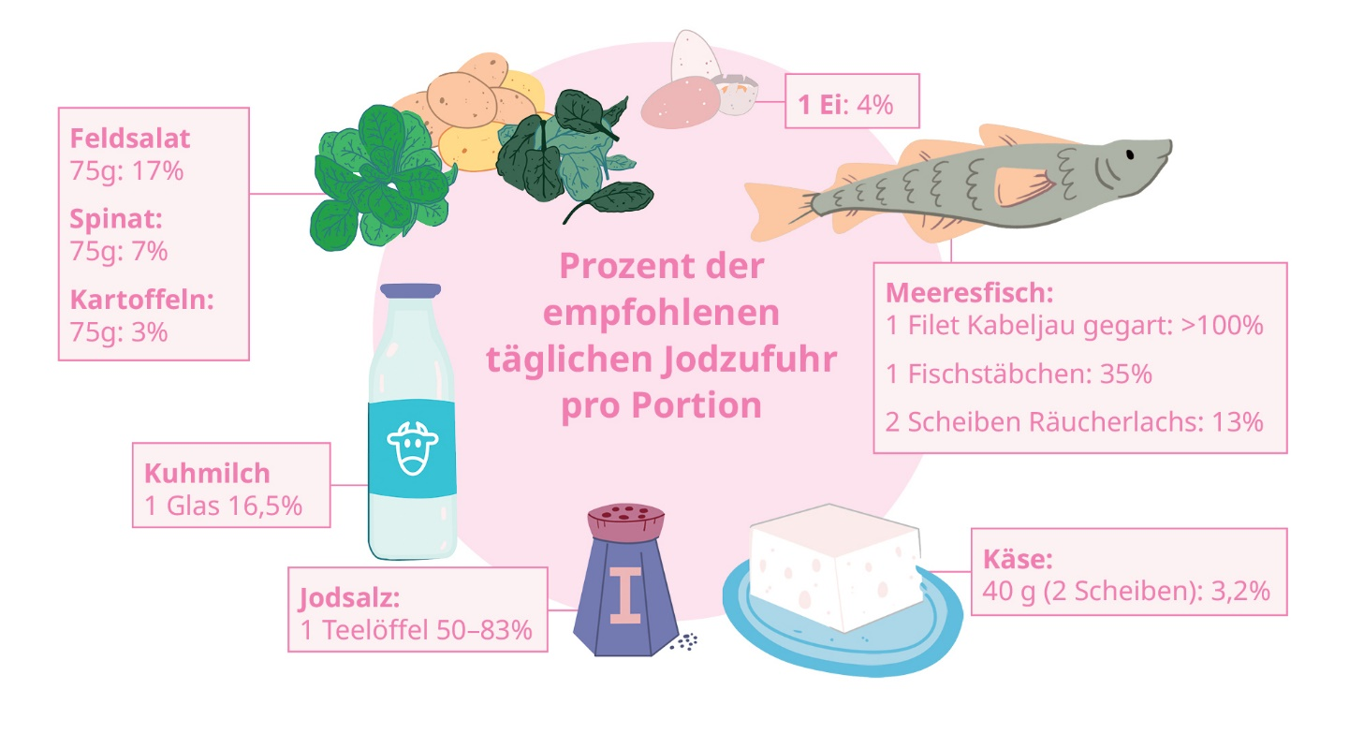
Jodquellen
Portionsgrößen zur Aufnahme der empfohlenen Jodmenge über die Nahrung für Jugendliche und Erwachsene

Slide 20
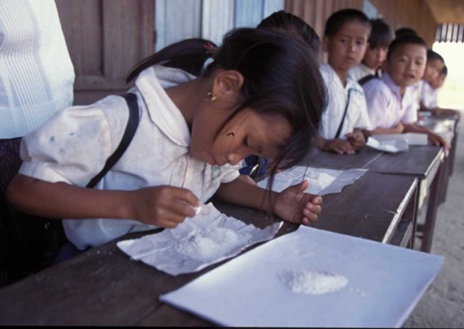
Ist Salz nicht schädlich für uns?
Die WHO unterstützt die Jodierung von Salz als beste Strategie, um sicher zu-stellen, dass die Menschen genügend Jod erhalten.
Aber die WHO ist auch besorgt darüber, wie viel Salz die Menschen zu sich nehmen, weil es andere Gesundheits-probleme wie Bluthochdruck, Herz-krankheiten und Schlaganfälle verursachen kann.
Was die Menschen wirklich tun müssen, ist, weniger Salz zu essen, aber darauf zu achten, dass es jodiert ist.

Slide 21
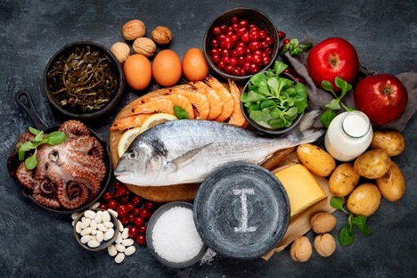
Kreiert jodreiche Mahlzeiten: eine Gruppenaufgabe
Überlegt euch in einer kleinen Gruppe oder zu zweit ein jodreiches Mittagsessen.
Ihr könnt auch drei Hauptmahlzeiten für schwangere/ nicht schwangere Frauen, Vegetarier oder Veganer zusammenstellen, um deren Jodbedarf zu decken.
Stellt eure Arbeit den anderen vor und diskutiert mit euren Mitschülerinnen und Mitschülern.
Notes:
Für diese Seite/Folie gibt es eine Zusatzaufgabe.
Hinweis: In Fällen, in denen es schwierig ist, den Jodbedarf über die Ernährung zu decken, z. B. bei einer Vegetarierin oder Veganerin, die schwanger werden möchte, können Nahrungsergänzungsmittel erforderlich sein.

Slide 22
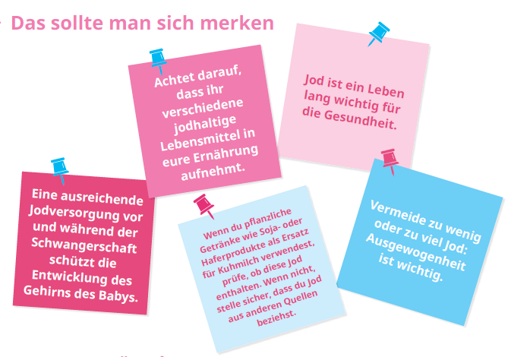
Eine ausreichende Jodversorgung vor und während der Schwangerschaft schützt die Entwicklung des Gehirns des Babys.
Vermeide zu wenig oder zu viel Jod: Ausgewogenheit ist wichtig

Slide 23
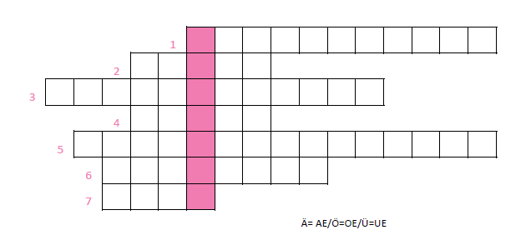
Kreuzworträtsel
Welche Personengruppe benötigt 150µg Jod pro Tag?
Jodmangel kann zu einer Vergrößerung der Schilddrüse führen, dies wird als _____ bezeichnet.
Welches Organ benötigt Jod zur Produktion wichtiger Hormone?
Welches Lebensmittel ist eine gute Jodquelle?
Frauen haben während der _____ einen höheren Bedarf an Jod.
Die Schilddrüse liegt im vorderen Teil des Halses unterhalb vom ______.
Die WHO unterstützt die Jodierung von Koch______.
Notes:
1 J U G E N D L I C H E
2 K R O P F
3 S C H I L D D R U E S E
4 F I S C H
5 S C H W A N G E R S C H A F T
6 K E H L K O P F
7 S A L Z

Slide 24
Finde die Fehler
Eine ausreichende Jodzufuhr ist wichtig, um Eisenmangel vorzubeugen.
Eine ausreichende Jodzufuhr in der Ernährung ist besonders im Alter wichtig.
Eine weltweite Kampagne zur Jodierung von Salz vor 100 Jahren hat dazu beigetragen, die Häufigkeit von Taubheit zu verringern.
Neben Jodsalz sind auch Schokolade und Reis wichtige Jodlieferanten.
Notes:
Richtige Antworten:
Eine ausreichende Jodzufuhr ist wichtig, um Jodmangel vorzubeugen.
Eine ausreichende Jodzufuhr mit der Nahrung ist besonders während der Schwangerschaft wichtig.
Eine weltweite Kampagne zur Jodierung von Salz vor 30 Jahren hat dazu beigetragen, das Auftreten von Kropf zu verringern.
Neben Jodsalz sind Meeresfrüchte und Milchprodukte weitere wichtige Jodquellen.

Slide 25
Modul A Aufgaben - Antworten
A1: Welche Funktionen beeinflusst und reguliert Jod in deinem Körper? (Mehrere Antworten sind möglich.)
Blutkreislauf
Stoffwechsel
Entwicklung des Gehirns, vor allem bei Ungeborenen während der Schwangerschaft der Mutter und der frühen Kindheit
Fortpflanzung und Fruchtbarkeit
Funktion der Atemwege
Wachstum und Entwicklung, insbesondere im Kindes- und Jugendalter
Notes:
Richtige Antworten:
Stoffwechsel
Entwicklung des Gehirns, vor allem bei Ungeborenen während der Schwangerschaft der Mutter und der frühen Kindheit
Wachstum und Entwicklung, vor allem in der Kindheit und Jugend

Slide 26
Modul A Aufgaben - Antworten
A1: Welche Funktionen beeinflusst und reguliert Jod in deinem Körper? (Mehrere Antworten sind möglich.)
Blutkreislauf
Stoffwechsel
Entwicklung des Gehirns, vor allem bei Ungeborenen während der Schwangerschaft der Mutter und der frühen Kindheit
Fortpflanzung und Fruchtbarkeit
Funktion der Atemwege
Wachstum und Entwicklung, insbesondere im Kindes- und Jugendalter
Notes:
Richtige Antworten:
Stoffwechsel
Entwicklung des Gehirns, vor allem bei Ungeborenen während der Schwangerschaft der Mutter und der frühen Kindheit
Wachstum und Entwicklung, vor allem in der Kindheit und Jugend

Slide 27
Modul A Aufgaben - Antworten
A2: Füll die Lücken.
Eine unzureichende Jodzufuhr in der Ernährung kann zu einem Zustand führen, der als___________ bekannt und durch eine vergrößerte___________ gekennzeichnet ist.
Die U-förmige Kurve zeigt, dass man sowohl zu _______ als auch zu _______ Jod aufnehmen kann.
Eine zu geringe Aufnahme von Jod kann zu einer ___________ der Schilddrüse führen.
Wenn zu wenig Jod vorhanden ist, kann dies zu einer gestörten Entwicklung des ___________ führen.
Notes:
Eine unzureichende Jodzufuhr in der Ernährung kann zu einem Zustand führen, der als Kropf bekannt und durch eine vergrößerte Schilddrüse gekennzeichnet ist.
Die U-förmige Kurve zeigt, dass man sowohl zu viel als auch zu wenig Jod aufnehmen kann.
Eine zu geringe Aufnahme von Jod kann zu einer Unterfunktion der Schilddrüse führen.
Wenn zu wenig Jod vorhanden ist, kann dies zu einer gestörten Entwicklung des Gehirns führen.

Slide 28
Modul A Aufgaben - Antworten
A3: Welche Lebensmittel sind gute Jodquellen?
(Mehrere Antworten sind möglich.)
Eier
Brot
Müsli/Cornflakes
Milch und Milchprodukte
Fisch und Meeresfrüchte
Obst und Gemüse
Kartoffeln
Pflanzliche Öle
Jodsalz
Notes:
Richtige Antworten:
Eier
Milch und Molkereiprodukte
Fisch und Meeresfrüchte
Kartoffeln
Jodiertes Salz

Slide 29
Modul A Aufgaben - Antworten
A3: Welche Lebensmittel sind gute Jodquellen?
(Mehrere Antworten sind möglich.)
Eier
Brot
Müsli/Cornflakes
Milch und Milchprodukte
Fisch und Meeresfrüchte
Obst und Gemüse
Kartoffeln
Pflanzliche Öle
Jodsalz

Slide 30
Modul A Aufgaben - Antworten
A4: Wie viel Jod empfiehlt die WHO Jugendlichen pro Tag zu konsumieren?
100 µg
150 µg
200 µg
250 µg
350 µg
600 µg
1000 µg
Notes:
Richtige Antwort:
150 µg

Slide 31
Modul A Aufgaben - Antworten
A4: Wie viel Jod empfiehlt die WHO Jugendlichen pro Tag zu konsumieren?
100 µg
150 µg
200 µg
250 µg
350 µg
600 µg
1000 µg
Notes:
Richtige Antwort:
150 µg

Slide 32
Modul A Aufgaben - Antworten
A5: Wie viel Jod empfiehlt die WHO Schwangeren pro Tag zu konsumieren?
100 µg
150 µg
200 µg
250 µg
350 µg
600 µg
1000 µg
Notes:
Richtige Antwort:
150 µg

Slide 33
Modul A Aufgaben - Antworten
A5: Wie viel Jod empfiehlt die WHO Schwangeren pro Tag zu konsumieren?
100 µg
150 µg
200 µg
250 µg
350 µg
600 µg
1000 µg
Notes:
Richtige Antwort:
250 µg

Slide 34
Modul A Aufgaben - Antworten
A6: Warum ist Jod während der Schwangerschaft lebenswichtig?
(Mehrere Antworten sind möglich)
Es ist wichtig für die Entwicklung der Knochen und Zähne des Babys.
Es ist wichtig für die Entwicklung des Gehirns und des Nervensystems des Babys.
Es sorgt für das allgemeine Wachstum des Babys.
Es ist wichtig für die Entwicklung der Organe und der Haut des Babys.
Notes:
Richtige Antworten:
Es ist wichtig für die Entwicklung des Gehirns und des Nervensystems des Babys
Es sorgt für das allgemeine Wachstum des Babys

Slide 35
Modul A Aufgaben - Antworten
A6: Warum ist Jod während der Schwangerschaft lebenswichtig?
(Mehrere Antworten sind möglich)
Es ist wichtig für die Entwicklung der Knochen und Zähne des Babys.
Es ist wichtig für die Entwicklung des Gehirns und des Nervensystems des Babys.
Es sorgt für das allgemeine Wachstum des Babys.
Es ist wichtig für die Entwicklung der Organe und der Haut des Babys.
Notes:
Richtige Antworten:
Es ist wichtig für die Entwicklung des Gehirns und des Nervensystems des Babys
Es sorgt für das allgemeine Wachstum des Babys

Slide 36
Modul A Aufgaben - Antworten
A7: Wie viele Portionen?
Wie viele Fischstäbchen müsste man täglich essen, um als Jugendlicher genügend Jod zu haben?
1 Fischstäbchen
3 Fischstäbchen
6 Fischstäbchen
10 Fischstäbchen
Notes:
Richtige Antwort
3 Fischstäbchen
Achtung: Bitte darauf hinweisen, dass es wichtig ist eine vielfältige Ernährung zu haben.

Slide 37
Modul A Aufgaben - Antworten
A7: Wie viele Portionen?
Wie viele Fischstäbchen müsste man täglich essen, um als Jugendlicher genügend Jod zu haben?
1 Fischstäbchen
3 Fischstäbchen
6 Fischstäbchen
10 Fischstäbchen
Notes:
Richtige Antwort
3 Fischstäbchen
Achtung: Bitte darauf hinweisen, dass es wichtig ist eine vielfältige Ernährung zu haben.

Slide 38
Modul A Aufgaben - Antworten
A7: Wie viele Portionen?
Wie viel Gramm Feldsalat müsste man täglich essen, um als Jugendlicher genügend Jod zu haben?
130g -150 g
320g - 340 g
440g – 460g
850g -870g
Notes:
Richtige Antwort
440-460g
Achtung: Bitte darauf hinweisen, dass es wichtig ist eine vielfältige Ernährung zu haben.

Slide 39
Modul A Aufgaben - Antworten
A7: Wie viele Portionen?
Wie viel Gramm Feldsalat müsste man täglich essen, um als Jugendlicher genügend Jod zu haben?
130g -150 g
320g - 340 g
440g – 460g
850g -870g
Notes:
Richtige Antwort
440-460g
Achtung: Bitte darauf hinweisen, dass es wichtig ist eine vielfältige Ernährung zu haben.

Slide 40
Modul A Aufgaben - Antworten
A7: Wie viele Portionen?
Wie viele Gläser Kuhmilch sollte man täglich trinken, um als Jugendlicher genügend Jod zu haben?
1 Glas Milch
2-3 Gläser Milch
6-7 Gläser Milch
9-10 Gläser Milch
Notes:
Richtige Antwort
6 -7 Gläser
Achtung: Bitte darauf hinweisen, dass es wichtig ist eine vielfältige Ernährung zu haben.

Slide 41
Modul A Aufgaben - Antworten
A7: Wie viele Portionen?
Wie viele Gläser Kuhmilch sollte man täglich trinken, um als Jugendlicher genügend Jod zu haben?
1 Glas Milch
2-3 Gläser Milch
6-7 Gläser Milch
9-10 Gläser Milch
Notes:
Richtige Antwort
6-7 Gläser
Achtung: Bitte darauf hinweisen, dass es wichtig ist eine vielfältige Ernährung zu haben.

Slide 42
Gruppenarbeit in Modul B
Erforscht das Wissen von Jod: Erstellung eines Fragebogens für euer Umfeld
Werdet ein Jod-Detektiv: Erstellt ein Nahrungsprotokoll für eine Familie
Auftrag
Erstelle gemeinsam mit deinen Klassenkameraden einen Fragebogen, in dem du Familie und Freunde oder Menschen in deiner Gemeinde zum Thema Jod und dessen Auswirkungen auf ihre Gesundheit befragst.
Wie man einen Fragebogen erstellt und wie man eine Studie durchführt, erfahrt ihr auf der Plattform „Das Jod-ABC“ .
Auftrag
Erstellt gemeinsam mit der Gruppe ein Jod-Nahrungsprotokoll, wobei ihr euch darauf konzentriert, woher das Jod in der Ernährung kommt. Nutzt das Jod Feedback Tool.
Wie man ein Nahrungsprotokoll erstellt, erfahrt ihr auf der Plattform “Das Jod-ABC”.
Seid dem Jod auf der Spur: Kartiert die weltweiten Programme der Jodanreicherung
Nachforschungen zum Jod: Erkundet lokale Lebensmittelquellen
Auftrag
Erkundet lokale Geschäfte und Märkte, um jodhaltige Lebensmittel zu finden. Arbeitet mit eurer Gruppe zusammen, um Geschäfte auszuwählen, Produkte zu untersuchen und die Ergebnisse zu dokumentieren. Bereitet eine Präsentation für die Klasse vor. Alternativ könnt ihr auch eine Onlinesuche durchführen.
Hinweise für die Erkundungen findet ihr auf der Plattform “Das Jod ABC”.
Auftrag
Untersucht und vergleicht gemeinsam mit eurer Gruppe die Jodanreicherungs-programme in verschiedenen Ländern einschließlich Deutschland.
Erfahrt mehr über Jodanreicherungsprogramme auf der Plattform „Das Jod-ABC“ .
Notes:
Die Aufgabe "Jod auf der Spur: Kartierung globaler Anreicherungsprogramme" erfordert einen Internetzugang für die Schüler*innen.
Bereiten Sie die Gruppenarbeit vor, indem Sie sich entscheiden:
welche der vier Aufgaben die Schülerinnen und Schüler wählen können oder treffen Sie eine Vorauswahl, indem Sie die Aufgabe(n) auswählen
die Gruppengröße, die von der Anzahl der Schüler und Schülerinnen und der gewählten Aufgabe abhängt
wie Sie die Schülerinnen und Schüler in Gruppen einteilen werden
Achten Sie bei der Einführung der Gruppenarbeit darauf, dass Sie:
klare Anweisungen für die Aufgabe geben, einschließlich genauer Hinweise darauf, was die Schülerinnen und Schüler tun müssen, und Einzelheiten über das erwartete Ergebnis ihrer Gruppenarbeit
den Schülern und Schülerinnen erläutern, nach welchen Kriterien ihre Klassenpräsentationen bewertet werden.
Für die Module B und C können die Gruppenpräsentationen nach folgenden Kriterien bewertet werden:
die Fähigkeit der Schülerinnen und Schüler, Forschungsfragen zu formulieren
das Sammeln und Analysieren von Daten
wie effektiv die Schüler und Schülerinnen in der Gruppe gearbeitet haben
die Fähigkeit der Schülerinnen und Schüler, Ideen auszutauschen und ihre Ergebnisse zu kommunizieren
Originalität und Kreativität der Schüler und Schülerinnen

Slide 43
Gruppenarbeit in Modul C
Erstellt eine Poster für eine Jod-Kampagne!
Auftrag
Entwerft und gestaltet ein Poster für eine geplante Kampagne zur Jodaufklärung. Dieses Poster soll andere darüber aufklären, was Jod ist und warum es wichtig für die Gesundheit ist.
Eine Kampagne zielt darauf ab, die Menschen über ein bestimmtes Thema zu informieren und sie zu einem bestimmten Verhalten zu bewegen.
Ihr erstellt eine Kampagne, um Schülerinnen und Schüler eures Alters für die Bedeutung von Jod zu sensibilisieren.
Ihr erklärt ihnen, warum Jod wichtig für die Gesundheit ist und wie sie ihren Jodbedarf im Alltag decken können.
Notes:
Stellen Sie bei der Einführung der Gruppenarbeit sicher, dass Sie:
klare Anweisungen für die Aufgabe geben, einschließlich einer genauen Anleitung, was die Schülerinnen und Schüler zu tun haben und Einzelheiten über das erwartete Ergebnis ihrer Gruppenarbeit
Erklären Sie den Schülern und Schülerinnen, nach welchen Kriterien ihre Klassenpräsentationen bewertet wird.
Für die Module B und C können die Gruppenpräsentationen nach folgenden Kriterien bewertet werden:
die Fähigkeit der Schüler und Schülerinnen, Forschungsfragen zu formulieren
das Sammeln und Analysieren von Daten
wie effektiv die Schülerinnen und Schüler in der Gruppe gearbeitet haben
die Fähigkeit der Schüler und Schülerinnen, Ideen auszutauschen und ihre Ergebnisse zu kommunizieren
Originalität und Kreativität der Schülerinnen und Schüler

